Slide 1
表紙デザイン１
１か２のお好きな方をお選びください
タイトルフォント
「Showtime」
→お持ちでない方はこちらよりダウンロードしてください
https://pixelsurplus.com/collections/free-fonts/products/showtime-free-handmade-calligraphy-font#erid5990343
※無料ダウンロードできます
その他文字フォント
「HGS教科書体」
First Family
Gathering
〇〇家 ●●家
両家名前を入れてください
両家顔合わせ食事会
YYYY/MM/DD
Restaurant 〇〇
顔合わせの日付を入れてください
顔合わせの場所を入れてください
印刷方法などはこちらをご参考ください
https://www.instagram.com/p/CDLjGBEH_mE/?utm_source=ig_web_copy_link

Slide 2
表紙デザイン２
１か２のお好きな方をお選びください
タイトルフォント
「Showtime」
→お持ちでない方はこちらよりダウンロードしてください
https://pixelsurplus.com/collections/free-fonts/products/showtime-free-handmade-calligraphy-font#erid5990343
※無料ダウンロードできます
その他文字フォント
「HGS教科書体」
First Family
Gathering
〇〇家 ●●家
両家名前を入れてください
両家顔合わせ食事会
YYYY/MM/DD
Restaurant 〇〇
顔合わせの日付を入れてください
顔合わせの場所を入れてください
印刷方法などはこちらをご参考ください
https://www.instagram.com/p/CDLjGBEH_mE/?utm_source=ig_web_copy_link

Slide 3
表紙裏表紙の裏面です
白紙なので印刷は不要です！

Slide 4
お二人のツーショット写真を
入れてください
イニシャルロゴなどをいれてください
作った画像と仮のロゴを入れ替えてください
面倒だったら画像は消して、白紙でもOKです！
コメントは自由に変えてください
まだまだ未熟な二人ですが
これからもどうぞ
よろしくお願いいたします

Slide 5
Greeting
Contact
挨拶文
お好きに変えていただいて大丈夫です
本日はお集まりいただき
誠にありがとうございます
本日の食事会で両家の親睦を
深める機会にできればと思っております
美味しい料理とお話で
お楽しみいただければ幸いです
どうぞよろしくお願いいたします
〇〇家
〒000-0000
〇〇県〇〇市〇〇区
〇〇町0-0-0
自宅
000-000-0000
●●家
〒111-1111
●●県●●市●●区
●● 町1-1-1
自宅
111-111-1111
両家名前
住所
電話番号
を入れてください
Program
新郎名前 @LINEID
新婦名前 @LINEIDXX
新郎新婦のラインIDを入れてください
顔合わせのプログラム
順番違うところや追加で入れたいものがあればお好きに変えてください
1 はじまりの挨拶
2 両家紹介
3 乾杯
4 会食・歓談
5 記念撮影
6 結びの挨拶

Slide 6
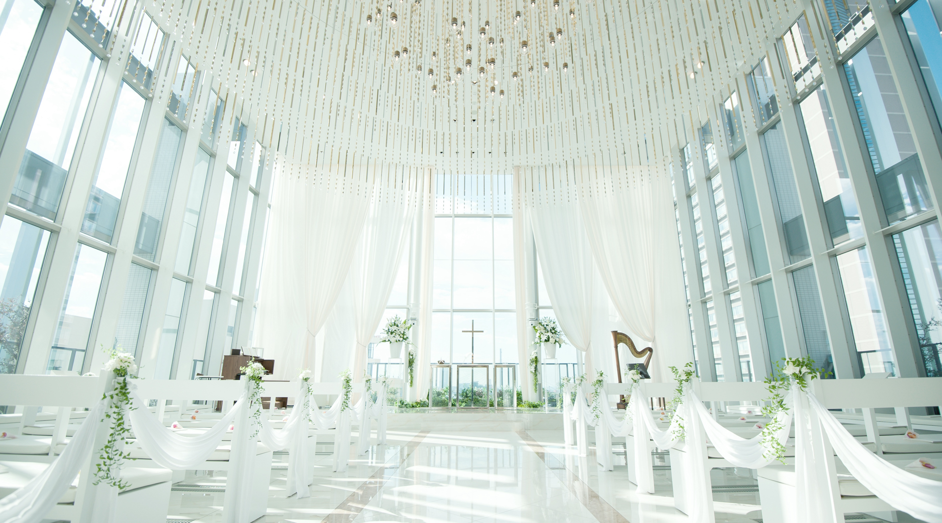
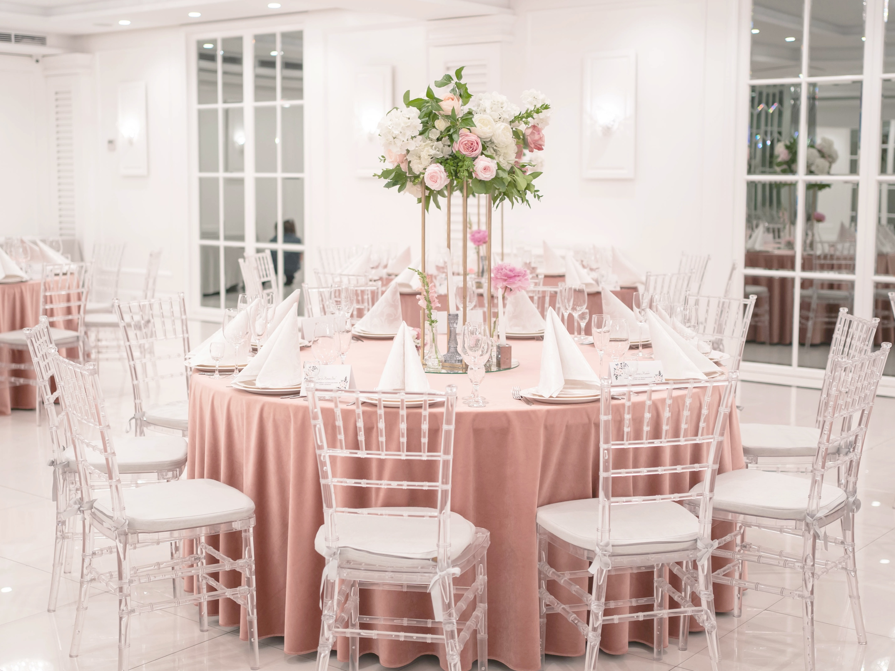
Wedding
Profile
挙式予定の
式場の写真を入れてください
新郎・新婦様の写真をそれぞれ
入れてください
名前（●歳）
YYYY/MM/DD
■型
■ ■座
■ ■県■ ■市
〇〇〇〇
〇〇〇〇
〇〇〇〇
〇〇〇〇
生年月日
血液型
星座
出身地
仕事
趣味
好きな食べ物
好きな飲み物
名前（●歳）
YYYY/MM/DD
■型
■ ■座
■ ■県■ ■市
〇〇〇〇
〇〇〇〇
〇〇〇〇
〇〇〇〇
新郎・新婦様のプロフィール
項目と回答は好きなものを入れていただいて大丈夫です
式場の名前を入れてください
会場名
式場の住所を入れてください
〒222-2222
△△県△△市△△区△△町△△番地
222-222-2222
式場の電話番号を入れてください
挙式予定の
式場の写真を入れてください
式場の最寄り駅を入れてください
式場の紹介文を入れてください
地下鉄〇〇線〇〇駅より徒歩●分
例：たくさんの自然に囲まれた
ゲストハウスです

Slide 7
Profile
Profile
新郎家の苗字を入れてください
〇〇家
●●家
新婦家の苗字を入れてください
似顔絵メーカーなどで似顔絵を作成して入れてください
父 ○○（ ○歳）
血液型 ○型
出身地 ○○県
趣味 〇〇〇〇
◎孫の写真をみることが日課です
母 ○○ （ ○歳）
血液型 ○型
出身地 ○○県
趣味 〇〇〇〇
◎とにかくにぎやかです
父 ○○（ ○歳）
血液型 ○型
出身地 ○○県
趣味 〇〇〇〇
◎ゴルフのために早寝早起きしています
母 ○○ （ ○歳）
血液型 ○型
出身地 ○○県
趣味 〇〇〇〇
◎しっかり者に見えて
うっかり屋です
名前・年齢
後の項目は自由に変えてください
一言コメントを入れると盛り上がって◎
ご兄弟がいればぜひ一緒に紹介してください
多ければ画像ごと削除してください
長女 〇〇（○歳）
◎0歳児育児中
次女 ○○（○歳）
◎ドバイ在住
3人娘育児中
弟 〇〇（○歳）
◎現役美大生
妹 〇〇（○歳）
◎小学5年生
誰が作った似顔絵か、名前を入れると当日話題になります
他家族についての一言コメントでも！自由に書き換えてください
（新郎or新婦のお名前）
プレゼンツの似顔絵です
（新郎or新婦のお名前）
プレゼンツの似顔絵です

